Slide 1



স্বাগতম

Slide 2


পরিচিতি
চায়না আক্তার
সহকারি শিক্ষক
শোলাপ্রতিমা দাখিল মাদ্রাসা
সখিপুর, টাংগাইল।

Slide 3

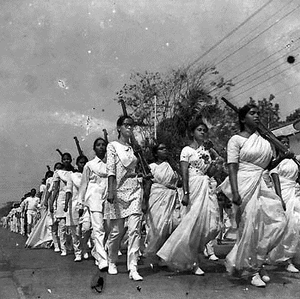

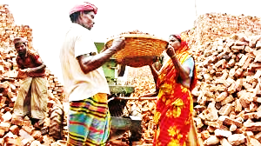
ছবিতে কি দেখা যাচ্ছে ?
১
২
৩
৪

Slide 4

আজকের পাঠ

Slide 5

শিখন ফল
এই পাঠ শেষে শিক্ষার্থীরা ------
কবি পরিচিতি বলতে পারবে।
কবিতাটি শুদ্ধভাবে পাঠ করতে পারবে।
নতুন শব্দগুলোর অর্থ বলতে পারবে।
পাঠ পরিচিতি ব্যাখ্যা করতে পারবে।

Slide 6

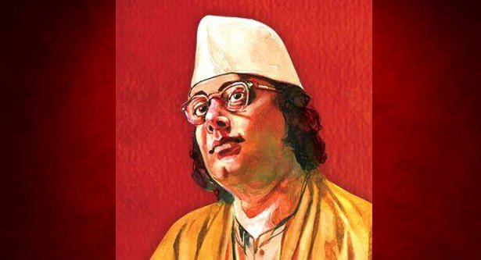
জন্মঃ ২৪ শে মে ১৮৯৯ খ্রিঃ
১১ই জ্যৈষ্ঠ্য ১৩০৬ বঙ্গাব্দ
বর্ধমান জেলার চুরুলিয়াগ্রামে।
কাব্যগ্রন্থঃ অগ্নি-বীনা, বিষের বাঁশী, সাম্যবাদী, সর্বহারা, সিন্দু-হিন্দুল
উপন্যাসঃ মৃত্যুক্ষুধা, কুহেলিকা।
গল্পগ্রন্থঃ ব্যথার দান, শিউলিমালা।
১ ৯৭৪ সালে ঢাকা বিঃ ডি,লিট ডিগ্রি, ১৯৭৬ সালে বাংলাদেশের নাগরিকত্ব ও একুশে পদক পান
২৯শে আগস্ট ১৯৭৬ খ্রিঃ
ঢাকায় মৃত্যুবরন করেন।
কবি পরিচিতি

Slide 7

সরব পাঠ

Slide 8
নারী
কাজী নজরুল ইসলাম

Slide 10




নতুন শব্দার্থসমূহ শিখে নেই
সাম্য
সমতা
রণ
যুদ্ধ, লড়াই
ডঙ্কা
জয়ঢাক

Slide 11
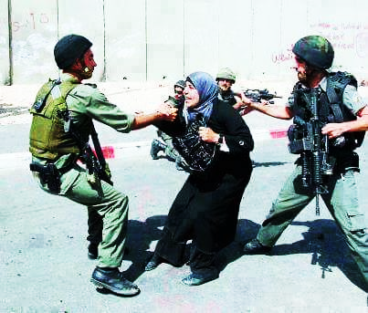


পীড়ন
অত্যাচার, নির্যাতন।
পীড়া
যন্ত্রনা , কষ্ট।
কত নারী দিল সিঁথির সিঁদুর
অসংখ্য নারী স্বমীকে হারিয়েছে

Slide 12
পাঠ পরিচিতি
‘নারী’ কবিতাটি কাজী নজরুল ইসলামের ‘সাম্যবাদী’ কাব্যগ্রন্থ থেকে সংকলিত । সাম্যবাদী কবি নর ও নারীর সাম্য বা সমান অধিকারে আস্থাবান। তাঁর মতে, পৃথীবিতে মানব সব্যতা নির্মানে নারী ও পরুষের অবদান সমান। কিন্তু ইতিহাসে পরুষের অবদান যতটা লেখা হয়েছে নারীর অবদান ততটা লেখা হয়নি । কিন্তু এখন দিন এসেছে সম অধিকারের। তাই নারির উপর নির্যাতন চলবে না, তাঁর অধিকারকে খুণ্ন করা চলবে না । নারী -পরুষ সবাইকে সুন্দর ও উজ্জ্বল বভিষ্যৎ রচনা করতে হবে সম্মিলিতভাবে।

Slide 13


একক কাজ
বিশ্বের যা-কিছু মহান সৃষ্টি চির –কল্যাণকর অর্ধেক তার করিয়াছে নারী, অর্ধেক তার নর। ---- চরণটি ব্যাখ্যা কর।

Slide 14
মূল্যায়ণ
কাজী নজরুল ইসলাম কত সালে জন্ম গ্রহন করেন?
কবিতাটি কোন কাব্যগ্রন্থ থেকে নেয়া হয়েছে?
সাম্য শব্দের অর্থ কি?
কাজী নজরুল ইসলাম রচিত দুটি উপন্যাসের নাম কি ?

Slide 15


বাড়ির কাজ
তোমার জানা একজন সফল নারীর গল্প ১০ টি বাক্যে লিখ।

Slide 16


ধন্যবাদ

